Slide 1
L'exécution des tests

Slide 2
maven-surefire-plugin
Plugin d'exécution des tests
<plugins>
<plugin>
<artifactId>maven-surefire-plugin</artifactId>
<configuration>
<includes>
<include>**/*Test.java</include>
</includes>
<excludes>
<exclude>**/*HibernateTest.java</exclude>
</excludes>
<systemProperties>
<property>
<name>mode</name>
<value>DEV</value>
</property>
</systemProperties>
</configuration>
</plugin>
</plugins>
Exécution d'un simple test
mvn -Dtest=PersonHibernateTest test
mvn -Dtest=Per*HibernateTest test

Slide 3
Sauter l'exécution des tests
<plugins>
<plugin>
<artifactId>maven-surefire-plugin</artifactId>
<configuration>
<skip>true</skip>
</configuration>
</plugin>
</plugins>
mvn install -Dmaven.test.skip=true
mvn install -DskipTests
Génération des rapports des résultats JUnit
  Format texte (*.txt)
  Format xml (*.xml)
  Format HTML avec maven-surefire-report-plugin

Slide 4
Ignorer les tests en erreur
<build>
<plugins>
<plugin>
<artifactId>maven-surefire-plugin</artifactId>
<configuration>
<testFailureIgnore>true</testFailureIgnore>
</configuration>
</plugin>
</plugins>
</build>
mvn install -Dmaven.test.failure.ignore=true

Slide 5
Debugging Maven
Debugguer
  Les plugins
  Les tests
  Le core de Maven
Création d'une configuration de debugging d'une application Java distante pour le debugging générique
  Privilégier le port 8000 (commande mvnDebug)
Création d'une configuration de debugging d'une application Java distante pour les tests
  Privilégier le port 5005 (port défaut -Dmaven.surefire.test)

Slide 6
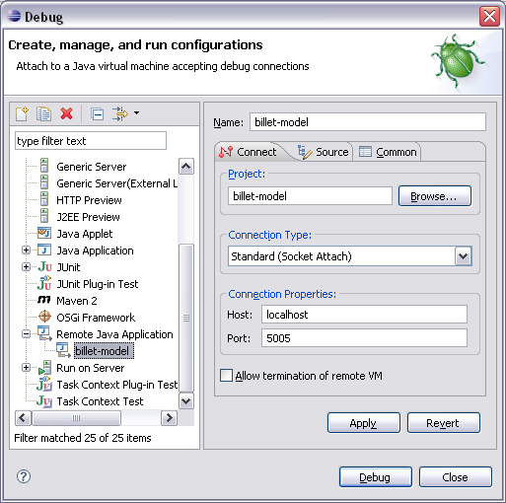
Debugging des tests
mvn -Dmaven.surefire.debug test
mvnDebug -DforkMode=none test

